Slide 1
真正的义人
黄力夫弟兄
北卡华人福音基督教会

Slide 2
耶稣基督降生的事记在下面：他母亲马利亚已经许配了约瑟，还没有迎娶，马利亚就从圣灵怀了孕。 他丈夫约瑟是个义人，不愿意明明的羞辱他，想要暗暗的把他休了。 正思念这事的时候，有主的使者向他梦中显现，说：「大卫的子孙约瑟，不要怕！只管娶过你的妻子马利亚来，因他所怀的孕是从圣灵来的。 他将要生一个儿子，你要给他起名叫耶稣，因他要将自己的百姓从罪恶里救出来。」

Slide 3
这一切的事成就是要应验主藉先知所说的话， 说：「必有童女怀孕生子；人要称他的名为以马内利。」（以马内利翻出来就是「神与我们同在」。） 约瑟醒了，起来，就遵著主使者的吩咐把妻子娶过来； 只是没有和他同房，等他生了儿子（有古卷：等他生了头胎的儿子），就给他起名叫耶稣。 马太福音 1:18-25

Slide 4
讲道大纲
一个义人面对一件尴尬的事。
义人的梦。
以马内利。
勇敢的约瑟。

Slide 5
义人
约瑟是个义人。严守律法。
没有过门的妻子怀了孕。
按照律法的处置。
不愿意明明的羞辱他，想要暗暗的把他休了。
仁慈的处置。

Slide 6
义人的梦
正思念这事的时候，有主的使者向他梦中显现。
这是异梦。
约瑟一共有4次这样的经验，这是第一次。
主对约瑟有特殊的启示。

Slide 7
以马内利
主藉先知所说的话。
因此，主自己要给你们一个兆头，必有童女怀孕生子，给他起名叫以马内利（就是神与我们同在的意思）。 以赛亚书 7:14

Slide 8
亚哈斯王，南国的恶君。
强敌压境，危在眉睫。
主藉以赛亚安慰亚哈斯。
主给亚哈斯的一个兆头。

Slide 9
必有童女怀孕生子，给他起名叫以马内利。神与我们同在。
这事预表基督的降生。
我们作恶和亚哈斯一样，但神仍然来到我们中间，拯救我们。

Slide 10
童女怀孕生子
为什么耶稣一定要是童女所生？
罪是从一人入了世界。 罗 5:12
我们的原罪，从亚当而来。
耶稣要完全无罪，连原罪也没有，才能为我们赎罪。

Slide 11
所以耶稣不能是亚当的後裔。
女人的後裔要伤你的头；你要伤他的脚跟。 创 3:15
我们都是男人和女人的後裔，但耶稣是女人的後裔，是童女所生。

Slide 12
勇敢的约瑟
约瑟醒了，起来，就遵著主使者的吩咐把妻子娶过来。
约瑟明白是神的旨意。愿意顺服。
不知道要担当多少的流言流语。
更重要的是，要担起抚养耶稣的重任。
这孩子一定不容易养。

Slide 13
真正的义人
真正的义人不是死守律法。
因为那字句是叫人死，精意是叫人活。 林后 3:6
律法背后的精意，才是最重要的。
我告诉你们，你们的义若不胜於文士和法利赛人的义，断不能进天国。 太 5:20

Slide 14
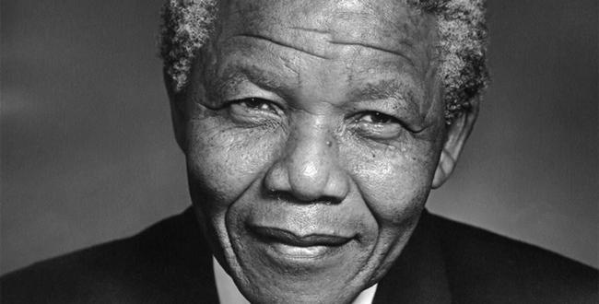
Nelson Mandela 曼德拉, 1918 - 2013

Slide 15
就给他起名叫耶稣
耶稣，是“耶和华拯救”的意思。
正如人子来，不是要受人的服事，乃是要服事人，并且要舍命，作多人的赎价。 太 20:28
耶稣降生，就是为了十字架。
因今天在大卫的城里，为你们生了救主，就是主基督。 路 2:11

Slide 16
就给他起名叫耶稣
约瑟和玛利亚完全知道，这孩子来历非凡。
人类的救主，从此诞生。

Slide 17
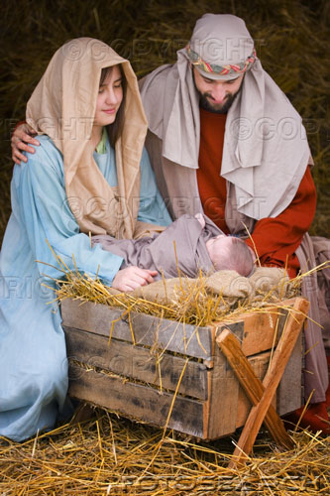
基督降生了
你们要看见一个婴孩，包着布，卧在马槽里，那就是记号了。 路 2:12

